Slide 1
E.D.M.s
2DGP 2차 발표
2017180021 어수혁
EnDless Music Sprinter

Slide 2
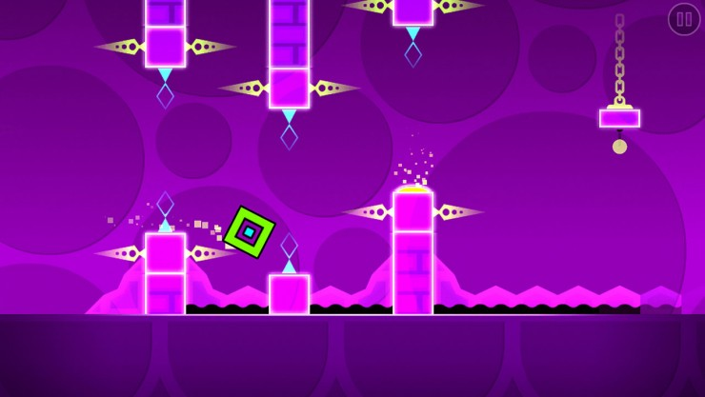
Main Concept
Platform Shooting
&
Rhythm

Slide 3
Development Scope
분야 | 최소 범위 | 추가 범위
캐릭터 | 음악속도에 맞춘 자동 점프, 상하좌우 이동 피격 시 게임 오버 | 점프 시 회전 애니메이션, 파워 점프
스테이지 | 3 종류 플랫폼, 총알, 화면전환 필드 -> 보스전 가능한 적어도 2스테이지 | 벽 타기 타일 음악의 변속, 변박 대응
난이도 설계 | 한 번만 피격되면 게임 오버 | 배터리 게이지(체력 4칸 등)
기타 기능 | 음악 선택 시 프리뷰 출력, 클리어 마크 맵 툴 제작 | 추가 별 아이템을 먹어서 점수 획득
사운드 | 게임에 맞는 BGM 2곡, 선택, 피격, 클리어 SFX | 가능한 한 많은 음악(스테이지)
애니메이션 | 화면 흔들림, 부드럽게 넘어가는 맵 | 장애물 이펙트

Slide 4
Development Schedule
일정 | 계획 | 비고
1주차 | 리소스 수집 | 리소스 수집 완료. (100%)
2주차 | 음악 수집, 리소스 배치 | 2 스테이지 음악 제작 중(70%) 리소스 배치 막바지 (90%)
3주차 | 플레이어 제작 | 캐릭터 클래스 제작 완료 (100%)
4주차 | 맵 툴 | 맵 툴 제작 완료(100%)
5주차 | 1스테이지 제작, 기타기능 | 1스테이지 개발 중 (20%)
6주차 | 1스테이지 완성, 기타기능
7주차 | 2스테이지 제작, 추가기능 | -
8주차 | 2스테이지 완성, 디버깅 | -
9주차 | 플레이어 피드백 | -

Slide 5
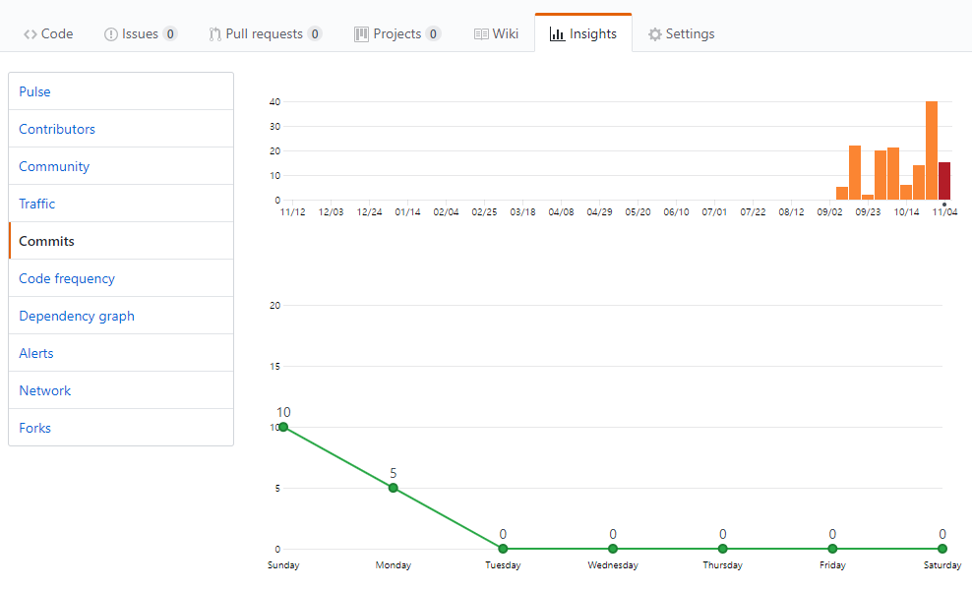

Slide 6
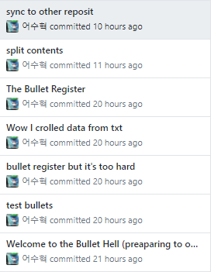
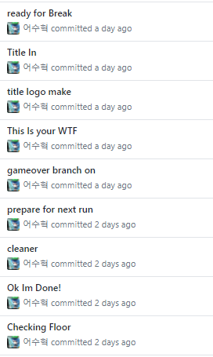
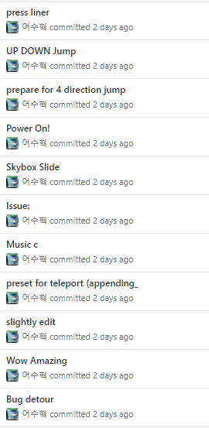
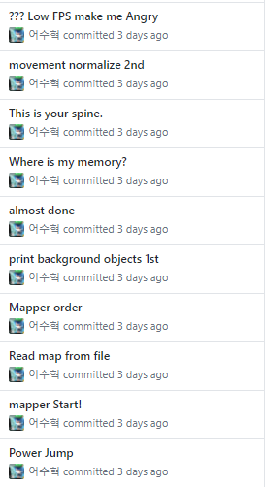
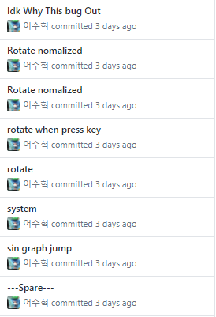
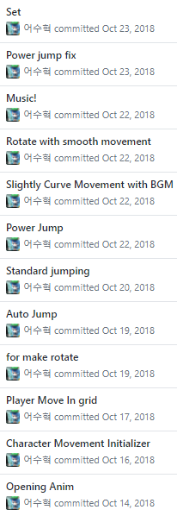

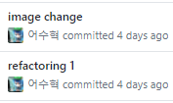

+ 리소스 수집
총 프로젝트 관련 커밋 : 68회

